Slide 1
Herbarium 2021 Half-Earth Challenge – FGVC8
FGVC competition hosted as part of the FGVC8 workshop at CVPR 2021
Presented by: Ricardo B. Sousa (up201503004) FEUP, PDEEC, Computer Vision, 2020/2021
Notes:
Bom dia, vou então apresentar o trabalho que desenvolvi no âmbito da competoção Herbarium 2021: Half-Earth Challenge disponível na Plataforma Kaggle que foca-se em classificação de espécies de plantas.

Slide 2
Outline
Introduction
Related Work
Dataset
ResNet
Data Augmentation
Experimental Results
Conclusions & Future Work

Slide 3
Introduction: Context
Approximately 3,000 herbaria in the world
Herbaria represent massive repositories of plant diversity data
Notes:
Existem aproximadamente 3000 herbários que representam repositórios massivos de dados relativos a diversidade de espécies de plantas. Estes dados contêm informação como a espécie da planta, o seu estado reprodutivo como também as datas e localizações de quando foi guardada a amostra da planta.

Slide 4
Introduction: Motivation
Approximately 3,000 herbaria in the world
Herbaria represent massive repositories of plant diversity data
The Herbarium 2021: Half-Earth Challenge as a image classification competition
Dataset with approximately 65,000
DCNN have become the state-of-the-art for image classification
Notes:
Nisto, a competição The Herbarium 2021: Half-Earth Challenge foca-se em classificação de espécies de plantas num dataset com aproximadamente 65,000 imagens providenciado por diferentes herbários.
A competição procura abordagens que usem p.e. DCNNs (que são o state of the art para classificação de imagens) para classificação de imagens para que possa ser usada em coleções de espécies de plantas não classificadas.

Slide 5
Introduction: Goals
Image classification of plant species of the Herbarium 2021 dataset
Influence of data augmentation on the test results
Notes:
Com isto, o principal objetivo é a classificação de espécies de plantas do dataset Herbarium 2021, que é fornecido na competição.
Para além deste objetivo, defini também avaliar o impacto de data augmentation no âmbito da competição Herbarium 2021

Slide 6
Dataset: Herbarium 2021
Data provided by several herbaria
COCO format
Includes region and supercategory information
2,500,779 images
~80%/20% split for training/test
64,500 species
Min. 3 images/species
Min. 1 image in training and test
Test set: max. 10 images/species
Notes:
O dataset Herbarium 2021 foi constituído por vários herbários, entre os quais the New York Botanical Garden, Queesland Herbarium, e Auckland War Memorial Museum.
O formato de anotações é o COCO e que incluí informação não só quanto à espécie da planta mas também da sua região e super categoria.
Incluí mais de 2.5 milhões de images de espécies de plantas das Américas e da Oceania.
Em que estas estão divididas aproximadamente por 80% para treino e 20% para teste, ou seja, aproximadamente 2 milhões e 250mil para treino e 250mil para teste com 64500 espécies diferentes.
Com isto, é definido que existem sempre um mínimo de 3 imagens por espécie no dataset, com o mínimo de 1 imagem em cada dataset de treino e teste, e um máximo de 10 imagens por espécie no teste
É de evidenciar que a distribuição dos datasets de treino e de teste são diferentes

Slide 7
ResNet
Identity shortcut connections
Deeper networks while avoiding degradation problem
Available in PyTorch:
ResNet-18, ResNet-34, ResNet-50, ResNet-101, ResNet-152
Notes:
Com isto, escolhi uma rede ResNet para usar no problema de classificação do Herbarium 2021.
Este modelo tem as conexões identidade que são sumadas à saída das camadas residuais. A vantage destas ligações é permitirem aumentar o número de camas para ter-se deeper networks enquanto evita o problema de degradação destas redes.
Este problema está relacionado com a saturação da accuracy das redes e que degrada rapidamente com o aumento do númeor de camadas.
As redes ResNet disponíveis no PyTorch, a framework que usei para este trabalho, são as ResNet-18,30,50,101 e 152.
As razões então para escolher redes ResNet foi estas estarem disponíveis no PyTorch diferentes versões e permitir avaliar redes de diferentes números de camadas, com a mesma arquitetura.

Slide 8
Data Augmentation
Dataset provided by several herbaria and different people
Different positions or orientations for the plant species
Plant species can be related with color
Notes:
Data augmentation pode ser usada para evitar o overfitting dos modelos aos dados de treino
Tendo em conta que:
Dataset foi criado por diferentes pessoas, herbários
As espécies de plantas podem ter diferentes posições e orientações
E a espécie de uma planta pode estar relacionada com a cor

Slide 9
Data Augmentation
Dataset provided by several herbaria and different people
Different positions or orientations for the plant species
Plant species can be related with color
Data augmentation with geometric transformations
Horizontal flip (p=0.25)
Vertical flip (p=0.25)
Rotation up to 10º (p=0.05)
Notes:
Com isto, optei por usar data augmentation com base em transformações geométricas da imagem.
As duas primeiras transformações são flips horizontais e verticais das imagens. Visto que estas transformações não provocam perda de informação em termos de píxeis, a probabilidade foi definida a 0.25.
Outra operação foi a rotação da imagem até 10º. O ângulo não foi maior porque quanto maior o ângulo maior é a perda de informação da imagem. E por essa mesma razão a probabilidade é muito menor que os flips, com 0.05.
Uma nota final é que a data augmentation ter sido implementada online, visto que dado o tamanho do dataset, não era possível treinar com data augmentation offline.

Slide 10
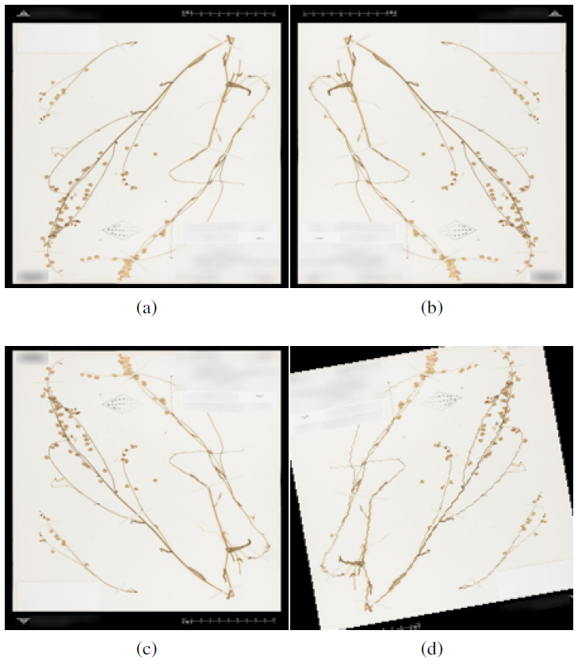
Data Augmentation
Notes:
Tendo na figura a a imagem original de uma planta, a b é o flip horizontal (direção), a c é um flip vertical, e a d é um flip horizontal + vertical + rotação de 10º

Slide 11
Experimental Results: Training Phase
Kaggle notebooks
Virtual Machine with:
Intel Xeon CPU @ 2.00GHz
Nvidia Tesla P100 PCIE 16GB
Adam optimizer w/ learning rate 4x10⁻⁴
Resize all images to 224x224
Batch size:
ResNet-18: 512 images
ResNet-34: 384 images
ResNet-50: 128 images
Notes:
Quanto a resultados experimentais, estes foram obtidos a treinar os modelos com notebooks no Kaggle pois o dataset já está disponível nas Máquinas Virtuais.
Foi usado o otimizador Adam com learning rate de 4x10-4
O batch size usado foi diferente para os diferentes modelos usados devido a limitações de memória gráfica: 512, 384 e 128 imagens para a ResNet 18, 34 e 50, respetivamente.

Slide 12
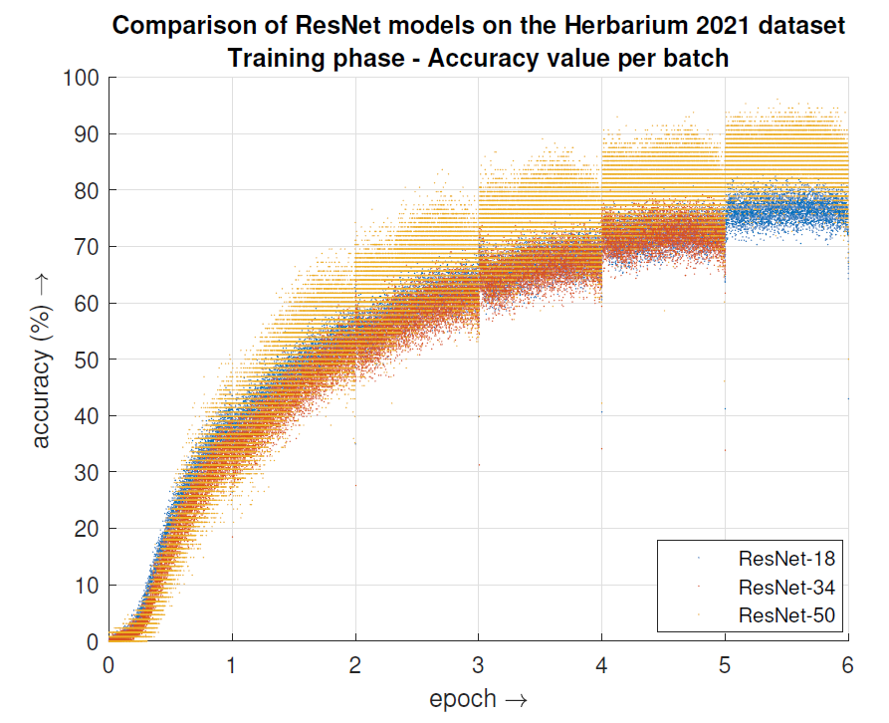
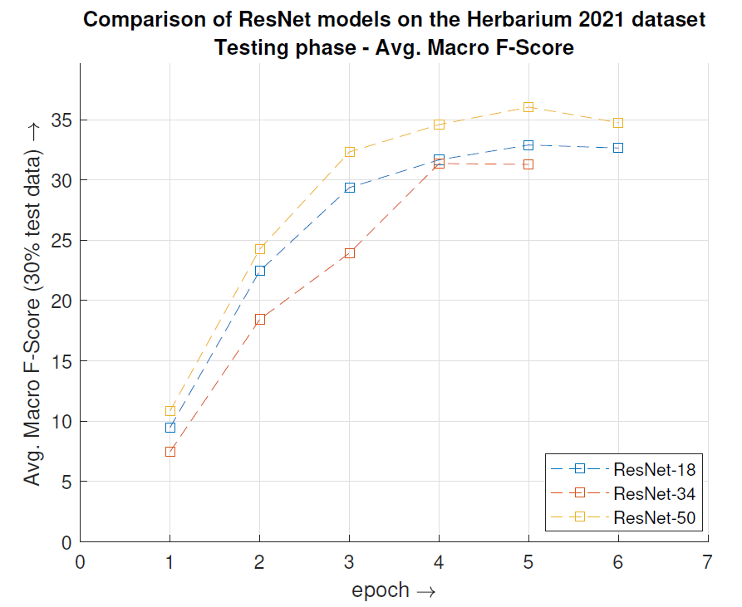
Experimental Results: Comparison ResNet Models
Notes:
A primeira experiência foi treinar 3 modelos ResNet diferentes sem data augmentation. Os modelos treinados foram a ResNet-18, 34 e 50.
Na figura do lado esquerda está a accuracy per batch na fase do treino, ou seja, simplesmente o rácio de images corretamente classificados pelo número total de imagens da batch. Na figura do lado direito é visualizável a Average Macro F-Score na fase de teste que é calculada pela Plataforma Kaggle com 30% dos dados.
Com isto, é percetível que o modelo que obteve maior accuracy e Macro F-score foi a ResNet-50 tendo obtido um máximo de 36.04% na 5 epoch.
Outro resultado interessante é o facto de, apesar do modelo ResNet-34 ter mais camadas, obteve sempre resultados piores ou na melhor das hipoteses iguais à ResNet-18. Mesmo analizando os dados de accuracy do treino que obtive, também isto é percetível. Contudo, seriam necessários mais dados do treino (em termos de score measures) para obter mais conclusões.
Por ultimo, apesar de não ser comparável, o facto de ter-se uma accuracy media per batch de 86.10% na epoch 6 com a ResNet-50 (tendo subido da 5a para a 6a) e a Macro F-Score ter descido da 5a para a 6a epoch mostrou que a rede poderia estar a fazer overfitting aos dados de treino.

Slide 13
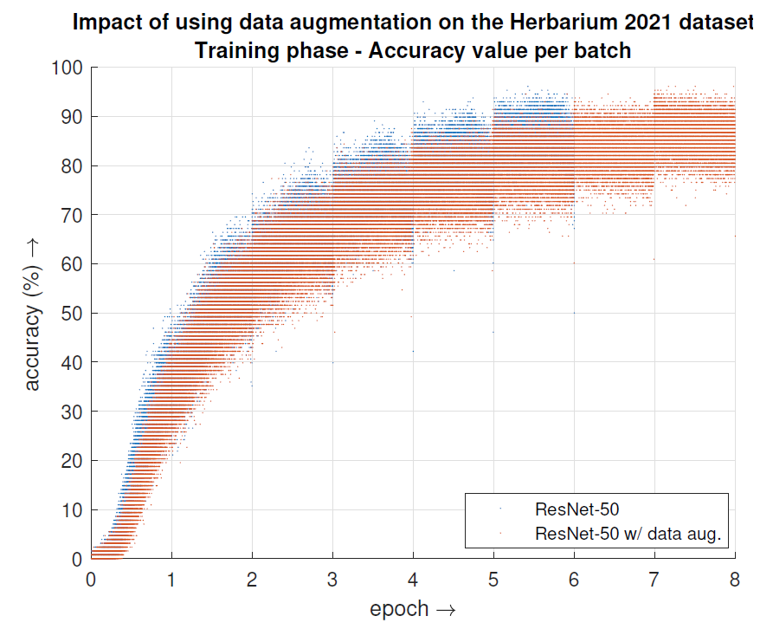
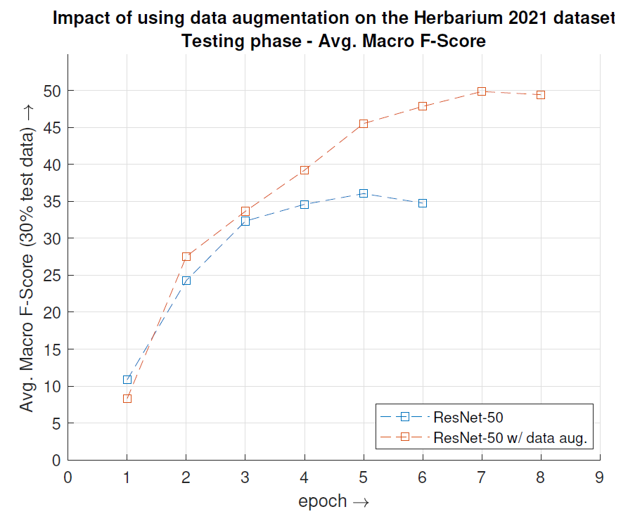
Experimental Results: Impact of Data Augmentation
Notes:
Com isto, quis avaliar qual o impacto das data augmentation techniques que propus usar no modelo ResNet-50.
Se analisarmos os dados do treino, a accuracy fica sempre ligeiramente a baixo quando é usada data augmentation. No entanto, quando analisamos a macro f-score no teste, somente na primeira epoch é que a ResNet50 sem data augmentation obtem melhores resultados (10.87% vs 8.33%).
Para além disso, é claro a vantagem de se ter usado data augmentation. O melhor resultado obtido com data augmentation foi 49.85% versus 36.04% sem usar data augmentation, ou seja, um aumento de quase 15%.
Nota que a data augmentation foi implementada online (durante o treino em cada epoch) por isso serem necessárias mais epochs. Claro que seria vantajoso ter acesso a outras medidas por classe tanto no treino como no teste, para se perceber se a rede está a conseguir classificar bem umas classes e outras não.

Slide 14
Conclusions & Future Work
Deeper networks seemed to increase the classification results
Data augmentation crucial to improve the test Macro F-Score (49.85% vs 36.04%)
13th place on the Kaggle competition:
49.851% w/ 30% test data
44.841% w/ 70% test data
Higher number of ResNet layers or EfficientNet-based network
Supercategory information to implement a hierarchical model
Optimize parameters used in the data augmentation techniques and optimization algorithm
Evaluate other scores in the training phase:
Average Macro F-Score, precision, recall
Notes:
Sumarizando, redes com maior número de camadas parecem melhorar os resultados de classificação no dataset Herbarium 2021 e as técnicas de data augmentation implementadas (nomeadamente as transformações geométricas de rotation e flip) levaram a uma melhoria dos resultados na fase de teste: 49.85% vs 36.04%, quando avaliados 30% dos dados de teste.
Com estes resultados, foi obtido um 13º lugar na competição no Kaggle, em que tive 49.851% macro F-score com 30% dos dados e 44.841% com os outros 70% dos dados.
Em termos de trabalho futuro, poderia ser usados modelos com maiores números de camadas (e.g. ResNet-152) ou usar modelos baseados na arquitetura EfficientNet (visto que uma rede baseada nesta arquitetura está no ranking nº 1 no ImageNet).
Para além disso, a informação de supercategoria poderia ser usada com redes hierárquicas, e também optimizar os parâmetros usados em data augmentation e no algoritmo de otimização.
Por ultimo, também seria critíco calcular outros scores sem ser a accuracy da rede na fase de treino, como p.e., averagege Macro F-Score, precision ou recall.

Slide 15
Herbarium 2021 Half-Earth Challenge – FGVC8
FGVC competition hosted as part of the FGVC8 workshop at CVPR 2021
Presented by: Ricardo B. Sousa (up201503004) FEUP, PDEEC, Computer Vision, 2020/2021
Notes:
Melhor classificação/resultados 75.697% com 70% dos dados e 79.466% com 30% dos dados, a mesma abordagem.

